Slide 1
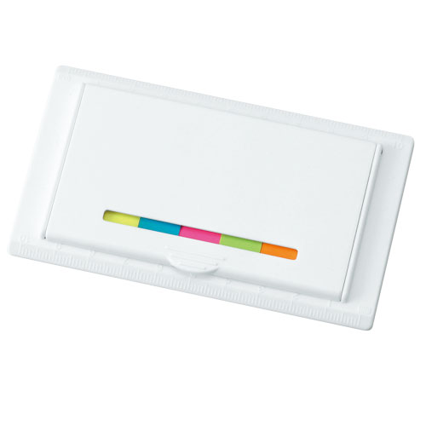
【提案書】
カラフルふせんセット
特徴
7色のカラフルなふせんが見た目にもポップで可愛らしいセットアイテムです。家庭でも職場でも使用頻度が高いため、ノベルティアイテムとしても喜ばれること間違いなし。是非ご活用ください。
納期
納期スペース
仕様
素 材 ： ABS・紙
サイズ ： 62×108×6mm
包 装 ： ポリ入
お見積
お見積りスペース

